Slide 1
JMÉNO: Leoš Fišer
TÉMA: Demontáž a montáž střižného nástroje
NÁZEV PROJEKTU: Vyšší přidaná hodnota ve strojírenství-náš směr a cíl
6. 9. 2021 – 1. 10. 2021
SWOBODA TECHNOLOGIES WIGGENSBACH, NĚMECKO

Slide 2
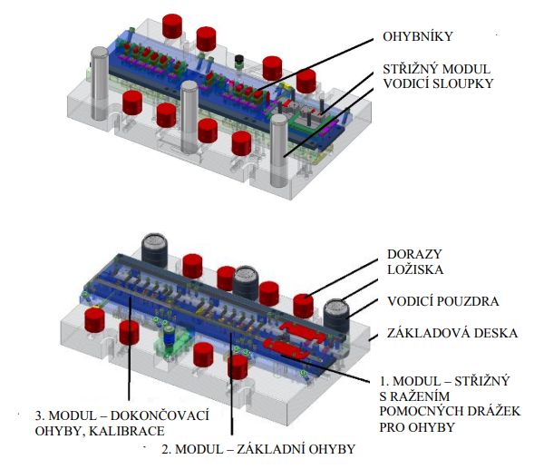
Obsah
Demontáž střižného nástroje
Čistění střižného nástroje
Měření
Opravy součástí
Montáž střižného nástroje
Ověření funkčnosti nástroje

Slide 3
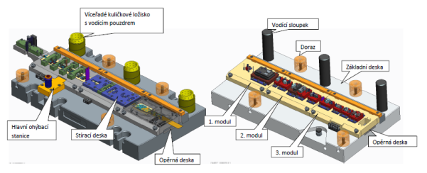
Demontáž střižného nástroje
Demontáž střižného nástroje je velice snadná, musíme celý nástroj rozebrat do posledního šroubku

Slide 4
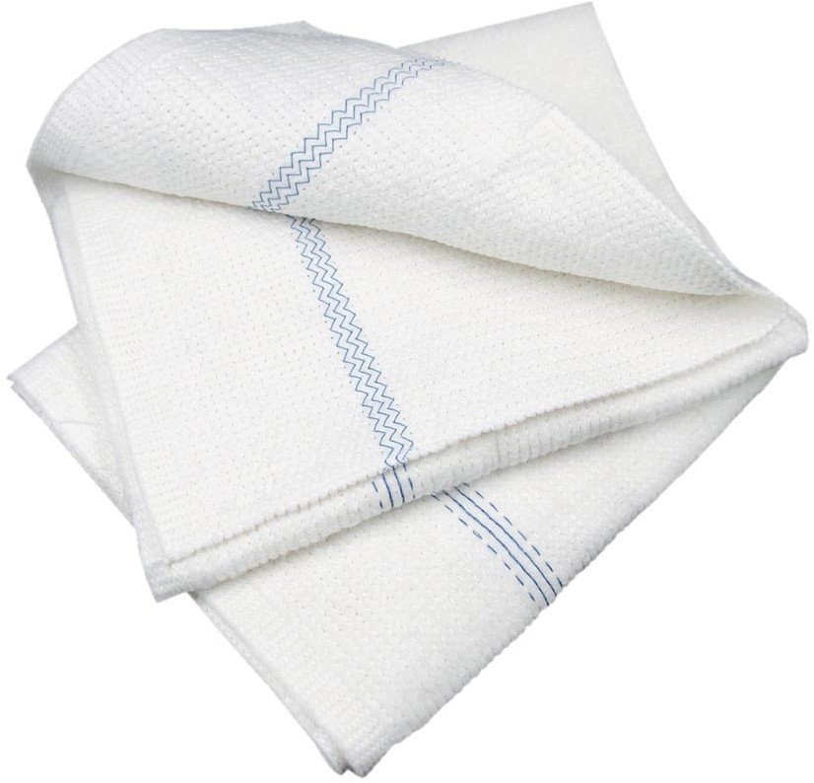
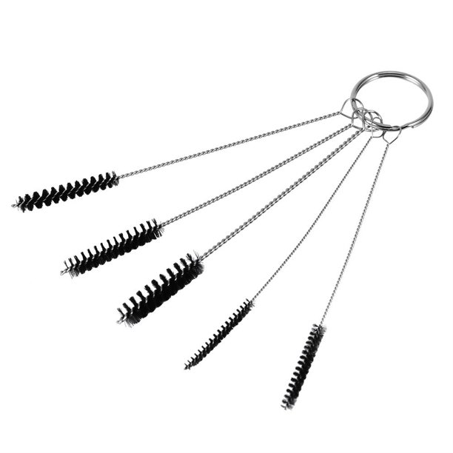
Čistění střižného nástroje
Všechny součásti důkladně očistíme za pomozí různých kartáčků, hadříků a čistících přípravků.
K čištění také můžeme užít čistící olejové lázně.

Slide 5
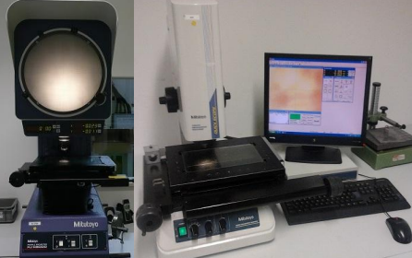
Měření
Měření jednotlivých součástí se provádí na profilových projektorech, složitější tvary lze kontrolovat na kameře se softwarem pro měření.
Mezi jednotlivými operacemi se používají většinou posuvná a mikrometrická měřidla.

Slide 6
Opravy součástí
Pokud jsou někde rozměry menší (např. uštípnutí), musí se chybějící materiál navařit a pak obrobit na požadované rozměry. To se však musí posoudit z hlediska funkčnosti, složitosti a ceny, někdy je výhodnější vyrobit součást novou.
Pro opravy poškozených součástí se většinou používá technologie hybridní svařování laserem.
Navařování laserem je metoda, kterou lze navařovat velice malé součásti bez rizika jejich poškození vysokou teplotou předávanou do okolí svaru. Navařování je realizováno přidáváním drátu. Drát a místo svaru se taví laserovým paprskem v ochrané atmosféře - argon.
Velikou výhodou je možnost navařování materiálů vyráběných práškovou metalurgií.

Slide 7
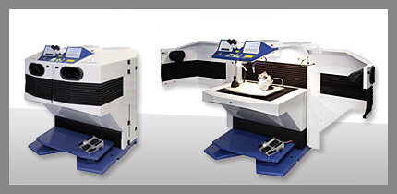
Opravy součástí

Slide 8
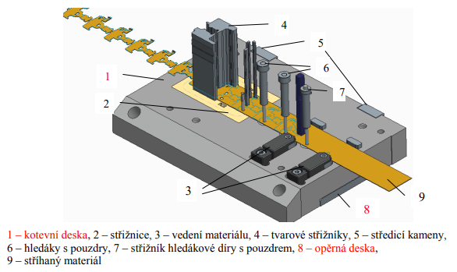
Montáž střižného nástroje
V této fázi se musí vše velmi pečlivě zkompletovat, protože na přesném sestavení nástroje je závislá jeho funkčnost a kvalita součástí, které na něm budou vyráběny.

Slide 9
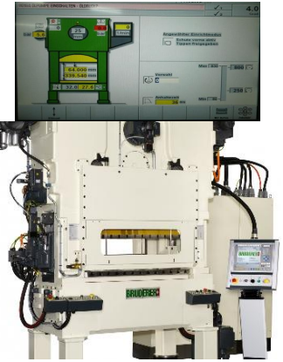
Ověření funkčnosti nástroje
Po kompletaci celého nástroje na montážním pracovišti a odstranění nedostatků následuje odzkoušení nástroje na lisu.

Slide 10
Děkuji všem za vaši pozornost :)

